Slide 1

Проект диверсификации сельской экономики Крайнего Севера
В.М. Кошелев
РГАУ-МСХА имени К.А. Тимирязева
Никоновские чтения 2022
Международная научно-практическая конференция:
СЕЛЬСКАЯ ЛОКАЛЬНАЯ ЭКОНОМИКА: ТЕОРИЯ И ПРАКТИКА
Москва, МГУ им. М.В. Ломоносова
25 октября 2022 года

Slide 2
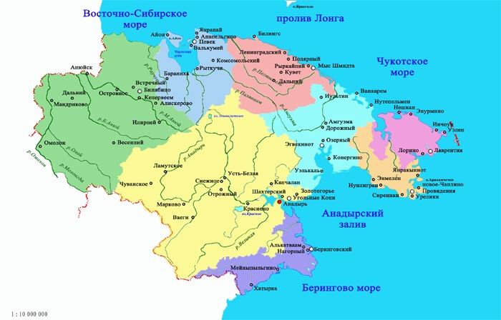
ПИЛОТНЫЙ ПРОЕКТ КОМПЛЕКСНОГО РАЗВИТИЯ СЕЛЬСКОЙ
ЭКОНОМИКИ В БИЛИБИНСКОМ РАЙОНЕ
Чукотского автономного округа

Slide 3
Цели проекта:
Кардинальное изменение сельской экономики лесотундровой зоны Крайнего Севера
Радикальное улучшение качества жизни КМНС
Повышение уровня занятости в районах Крайнего Севера
Рост эффективности сельской экономики
Развитие на современной технологической основе традиционной культуры, языков и быта
Сохранение окружающей среды

Slide 4
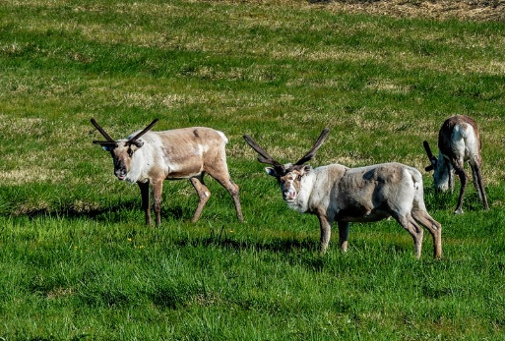
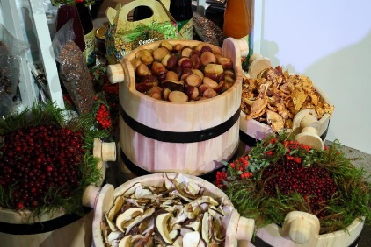
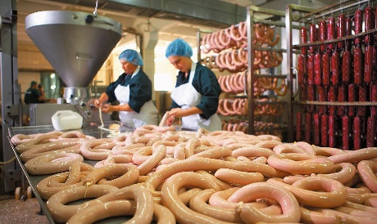
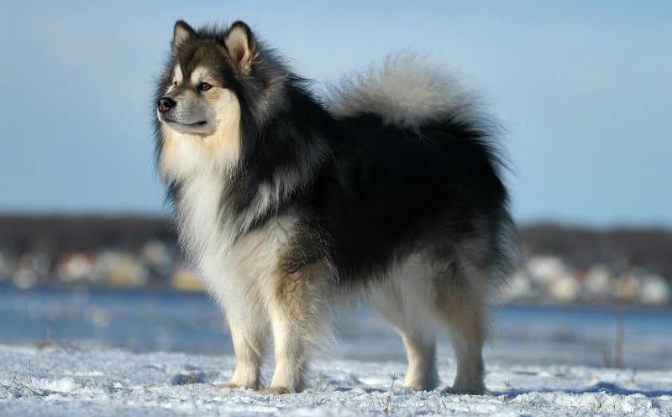
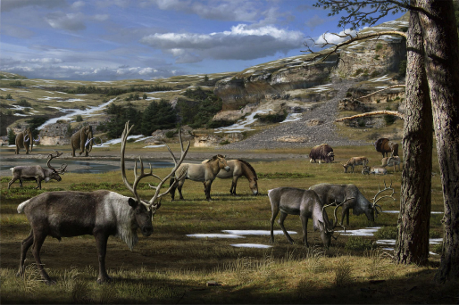
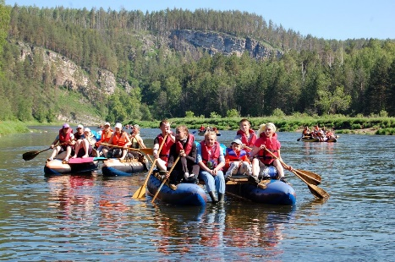
Компоненты проекта
I. Переход от традиционного выпаса северного оленя на изгородное содержание
II. Заготовка и первичная переработка продукции
(мясо, рыба, дикоросы)
III. Глубокая переработка мяса оленей и производство продукции
с высокой добавленной стоимостью
IV. Восстановление поголовья оленегонной лайки
V. Ротационный выпас животных
VI. Туризм: аграрный, экстремальный, этнический

Slide 5
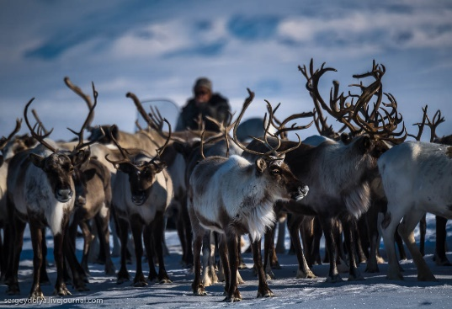
Изгородное содержание северного оленя
Элемент «Умная изгородь/умное стадо»
Элемент «Умный дом (дю/яраны)»
Элементы подпроекта
- Строительство изгороди из шарнирной сетки
- IT решения (датчики, оптоволокно, ГЛОНАСС, ошейники)
- Контроль периметра пастбищ с использованием дронов, систем видеонаблюдения
Элементы подпроекта
- Модульные дома для оленеводов с полной автономностью обеспечения и очистки стоков
- Интернет и IT решения для обеспечения полного доступа к госуслугам, телемедицине, образовательным услугам детей оленеводов и допобразования взрослых.
Ожидаемые результаты подпроекта
- Повышение уровня сохранности поголовья
- Улучшение здоровья животных
- Улучшение условий жизни и работы оленеводов
Ожидаемые результаты подпроекта
- Улучшение условий жизни оленеводов
- Улучшение здоровья семей
- Повышение уровня образования

Slide 6
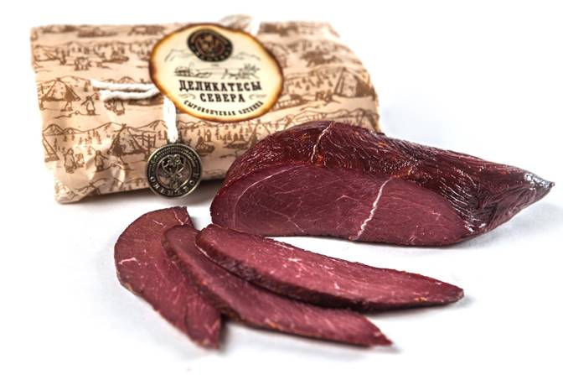
Первичная и глубокая переработка продукции
Переработка продукции
Производство органической продукции
Элементы подпроекта
- Строительство заготовительных пунктов
- Строительство цеха глубокой переработки мяса
- Строительство цехов по переработке рыбы и дикоросов, мастерских (пошивочные и др.)
Элементы подпроекта
- Сертификация
- Выход на внутренний рынок
- Выход на внешний рынок
Ожидаемые результаты подпроекта
- Рост добавленной стоимости
- Повышение занятости
- Обеспечение безотходного производства
Ожидаемые результаты подпроекта
- Рост качества продукции
- Дополнительные доходы
- Сохранение окружающей среды

Slide 7
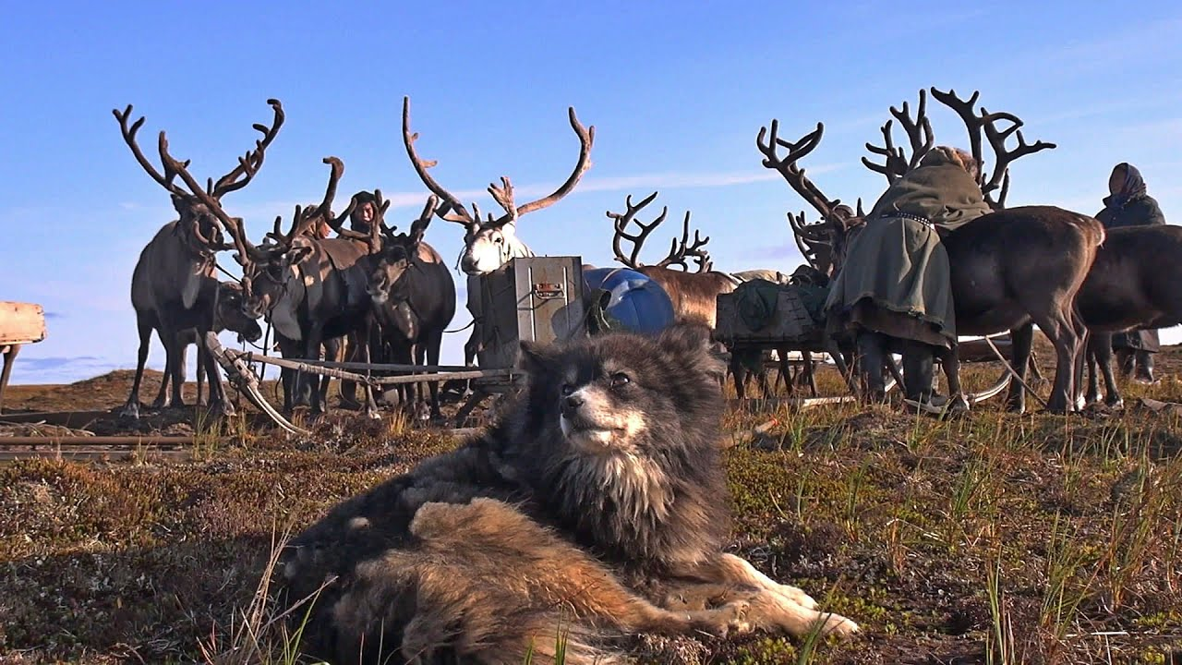
Восстановление поголовья оленегонной лайки
Элементы подпроекта
- Строительство питомника для разведения собак
- Подготовка собак к пастьбе в условиях изгороди
- Продажа собак оленеводам для традиционного выпаса
Ожидаемые результаты подпроекта
- Рост сохранности поголовья оленей в изгороди
- Рост сохранности поголовья оленей при традиционном выпасе
- Облегчение труда оленевода
- Снижение травматизма оленей

Slide 8
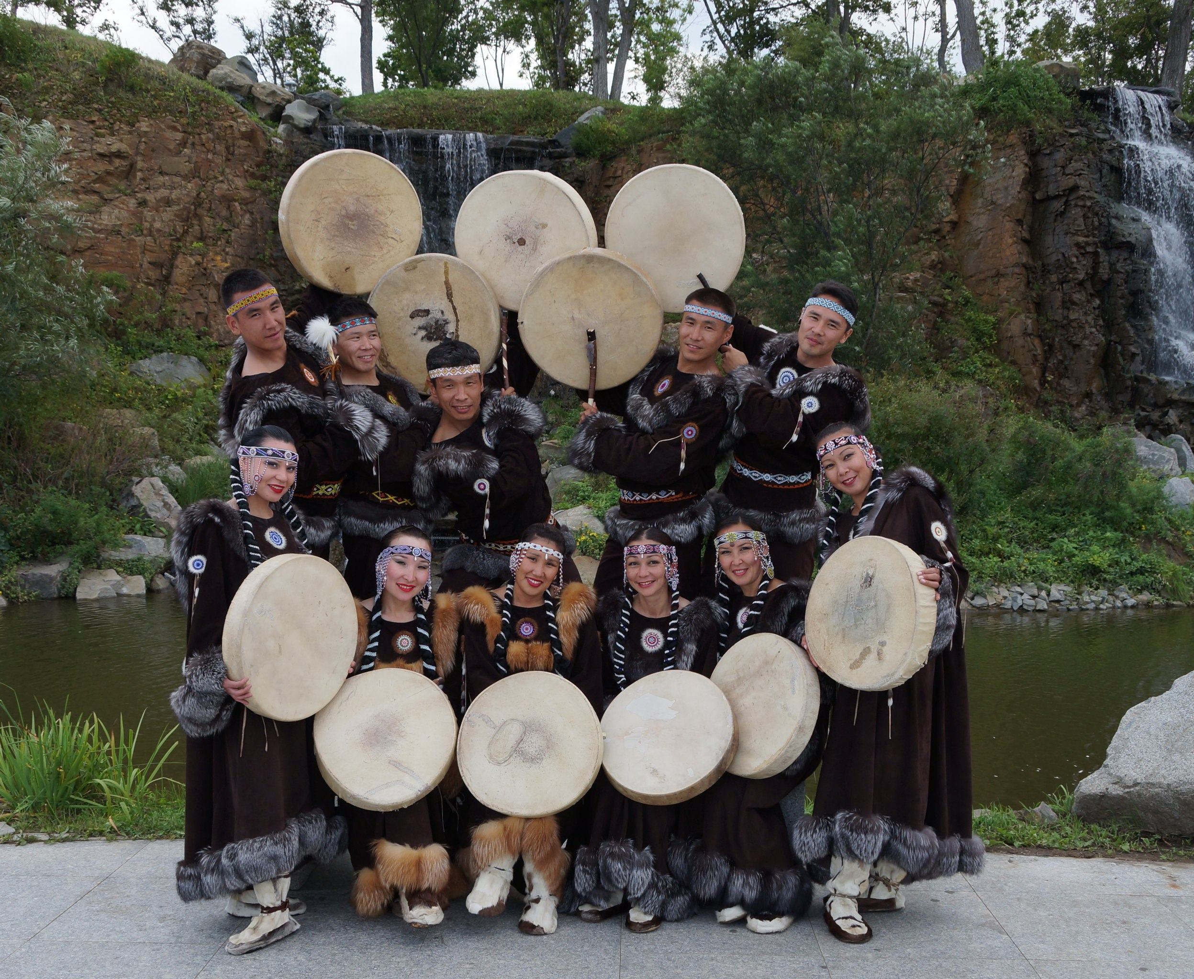
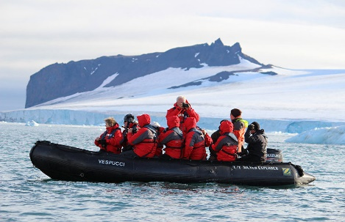
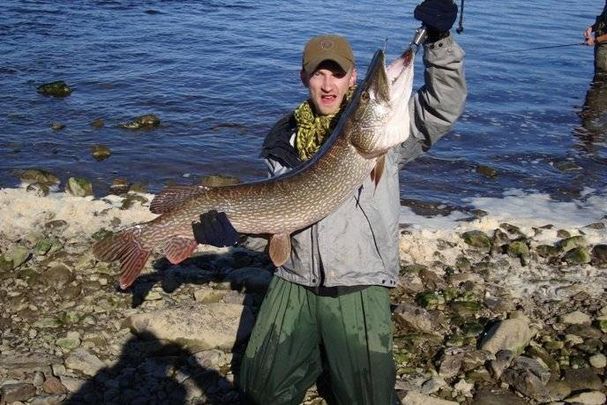
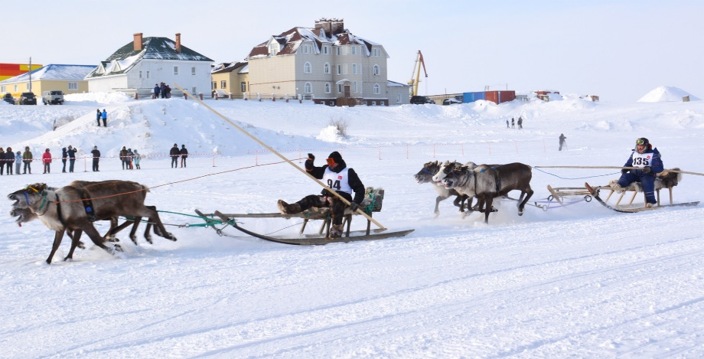
Туризм: аграрный, экстремальный, этнический
Элементы подпроекта
- Строительство баз туризма
- Закупка инвентаря
- Разработка и подготовка туристических маршрутов: 1) спуски по рекам Омолон и Олой; 2) агротуризм на экспериментальной площадке плейстоценового парка; 3) агротуризм и этнический туризм в с. Омолон и на «умном пастбище»
Ожидаемые результаты подпроекта
- Рост занятости
- Рост доходов
- Сохранение традиций КМНС
- Развитие территорий

Slide 9
Партнеры проекта:
Национальный союз оленеводов
Союз оленеводов Чукотки
Производственный кооператив с. Омолон
Администрация ЧАО
Институт проблем экологии и эволюции имени А.Н. Северцова Российской Академии Наук
АГАТУ (г. Якутск)
РГАУ-МСХА имени К.А. Тимирязева
Бизнес-партнеры

Slide 10
Инвестиции, млн руб.
"Умная изгородь" | 200
"Умный дом" | 100
Перерабатывающие производства | 50
Система автономного энерго-, водоснабжения | 35
Питомник для собак | 15
Плейстоценовый парк | 100
Туризм | 100
Итого | 600

Slide 11
Потенциальная эффективность
отдельных подпроектов
«Умная изгородь»: повышение сохранности поголовья в год 10-20 % поголовья
Переработка: NPV = 3,6 млн руб., IRR = 9,5 %, PBP = 4,5 года
Питомник для кооператива NPV = 271 тыс. руб., IRR = 5,7 %, PBP = 8,5 лет
Питомник для оленеводов NPV = 23,3 млн руб., IRR = 190 %, PBP = 3 года

Slide 12

Благодарю за внимание!

